Slide 1
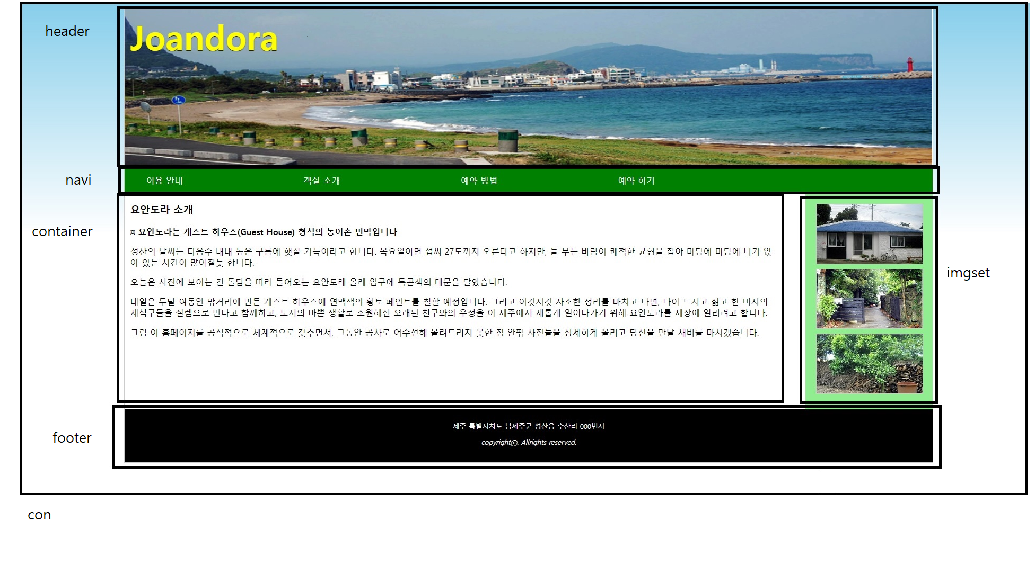

Slide 2
기획의도
반응형으로 만들기 위해 넓이를 퍼센트로 주었음
배경 그라데이션(liner-gradient) 을 위해 전체를 con으로 묶어줌.
본문(container) 오른쪽에 float로 이미지들을 띄우기 위해 imgset 하나로 묶었음.
560px이하에서 메뉴의 모양 변화와 header 부분의 배경 이미지 삭제
해상도 변환시 이미지 위치 이동

Slide 3
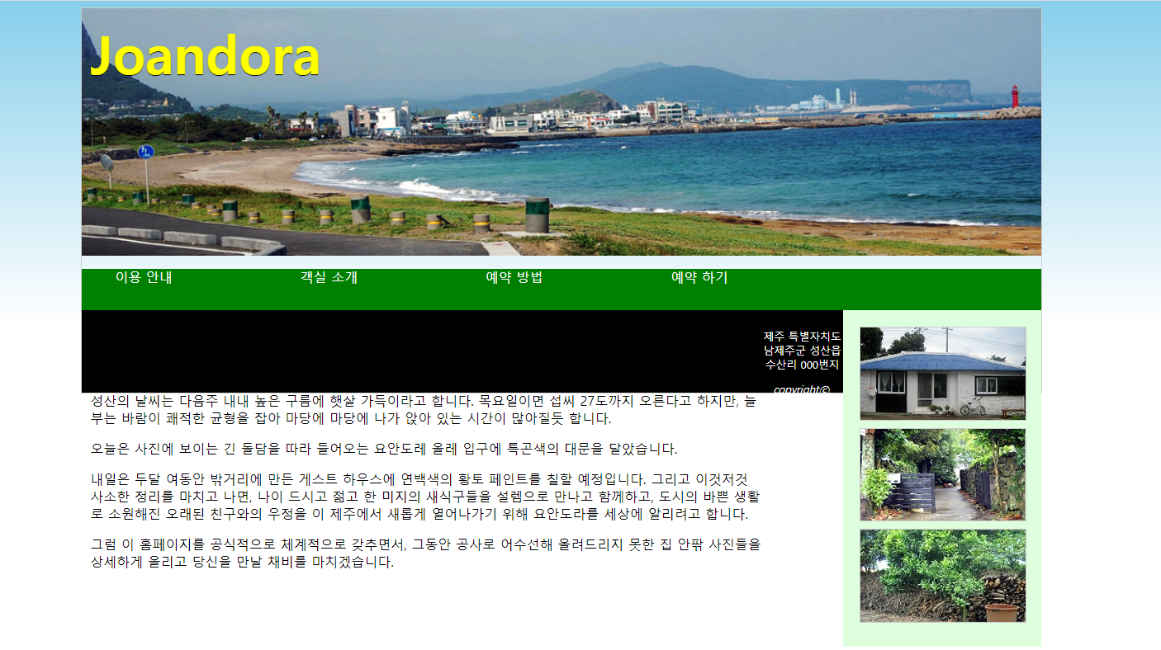
막혔던 부분
그라데이션이 전체(con) 내부까지 들어감
header와 navi 사이에 간격
navi 안의 li(메뉴)들의 글씨 위치
반응형을 위해 전체적으로 크기를 퍼센트(%)로 주자 고정된 크기를 차지하는 imgset의 경우, 적절한 크기 맞추기가 난해해짐.
imgset의 바깥 연두색 배경 처리
footer 위치
footer 2번째 글씨 간격이 안 맞음
작은 화면으로 줄일 경우 container와 imgset 위치, 좌우 크기(width)가 안 맞음

Slide 4
해결 방법
body에 liner-gradient을 주고, not 선택자를 con에 사용해 봤지만 잘 안됨. con 배경색을 white로 주어서 해결.
navi에 overflow: hidden을 넣어주어 header와 navi사이의 간격 해결
navi li의 경우 overflow를 감안하여 heigh와 line-heigh를 50px과 20px로 다르게 넣어 가운데로 위치시킴.
container의 width: % 와 imgset의 고정된 width: px를 조절해가며 맞춰줌.
img 지시자에 속성을 주고, imgset에 색과 padding을 주어 해결.
footer에 clear:both를 넣어 footer 위치 해결.
footer에 2번째 단(p:nth-child(2))의 경우 footer 글씨 크기와 height등을 맞추어 조절.
작은 화면비에서 container와 imgset에 margin을 한쪽에만 주거나 값을 달리 주며 크기를 맞춰 줌.

